Slide 1


DESENVOLVIMENTO DE UM SISTEMA AUTOMÁTICO PARA DETECÇÃO DA DEPOSIÇÃO DE GOTAS EM PULVERIZAÇÕES
Vinicius Henrique Ferreira da Rosa
PIBITI/CNPq-UENP
Ciência da Computação (2014)
Rone Batista de Oliveira
Centro de Ciências Agrárias/UENP

Slide 2
Introdução
Técnicas de processamento, sensores e análise de imagens podem obter informações complementares às técnicas experimentais convencionais utilizadas na agricultura
Permitindo o desenvolvimento de ferramentas mais precisas, rápidas e a custo reduzido
Os depósitos da pulverização são utilizados como indicadores para avaliar, desenvolver e melhorar as técnicas de aplicação dos produtos fitossanitários

Slide 3
Problema
A determinação da deposição de pulverizações é realizada de forma analítica, demorada e de alto custo
Ex.: Cromatografia, HPLC, etc...
É necessário o uso de marcadores porque análise de ingredientes ativos é demorado e exige equipamentos de alto custo. Aliado a isto, a manutenção e a necessidade de técnicos capacitados, torna-se o uso restrito
Existe uma variabilidade de tipos de marcadores e que dependem do tipo de calda de aplicação e solubilidade.

Slide 4
Solução e Benefícios
Construir um método capaz de quantificar o depósito da pulverização a partir de sensores eletrônicos (INEXISTENTE NO MERCADO)
Capaz de apresentar resultado instantâneo e de custo reduzido
Otimizar as pesquisas na área de tecnologia de aplicação

Slide 5
Solução e Benefícios
Os sensores propostos alteram sua resistência interna a partir da quantidade e classe de gotas presentes em sua superfície, uma corrente é conduzida através do sensor e encontra facilidade na presença de gotas maiores e mais numerosas e dificuldade na presença de poucas gotas.

Slide 6
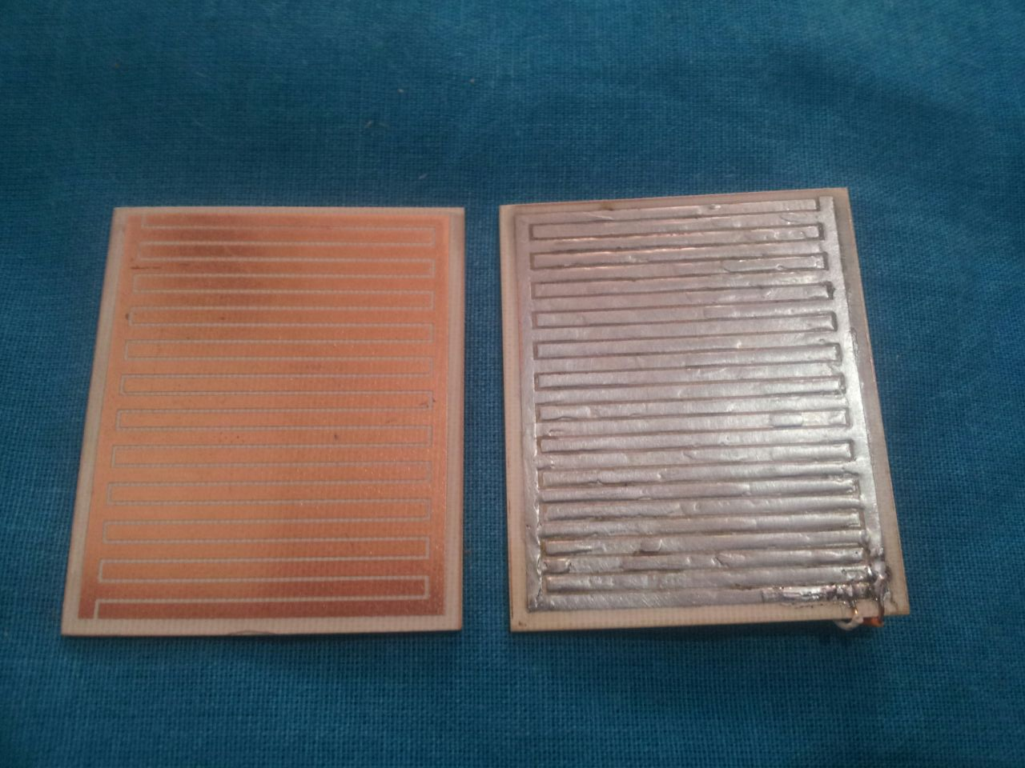
Solução e Benefícios
A DDP nos polos do sensor então é lida com auxílio de um microcontrolador, que por um circuito interno conversor A/D, produz um valor entre 0 - 1023 quantificando as gotas presente em sua superfície.
Figura 1 – Superfície do sensor

Slide 7
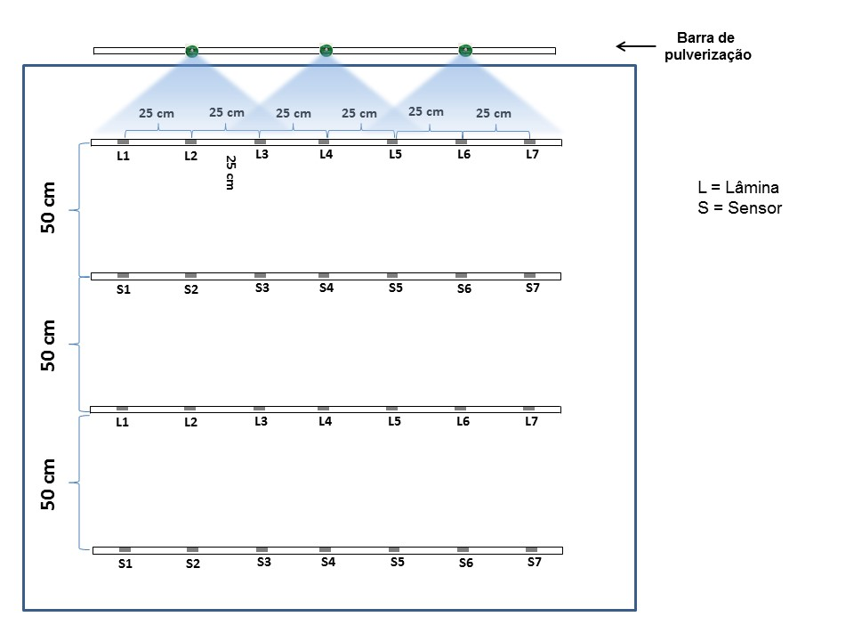
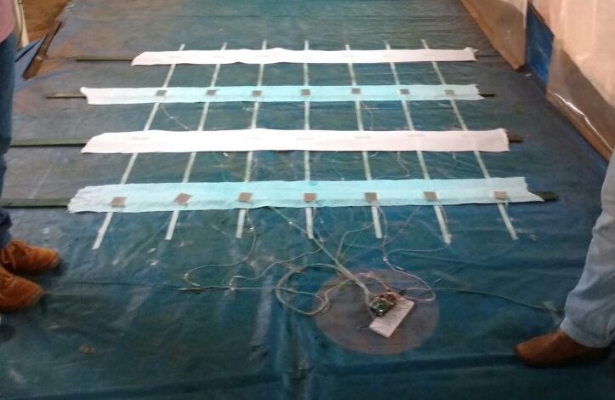
Metodologia
Os sensores juntamente com as lâminas de vidro foram dispostas no piso de um simulador de pulverização, formando uma grade com 4 fileiras cada fileira com 7 posições, a primeira e terceira fileira foram destinadas as lâminas de vidro, e a segunda e quarta aos sensores.
Figura 2 – Croqui do experimento
Figura 3 – Sensores e laminas

Slide 8
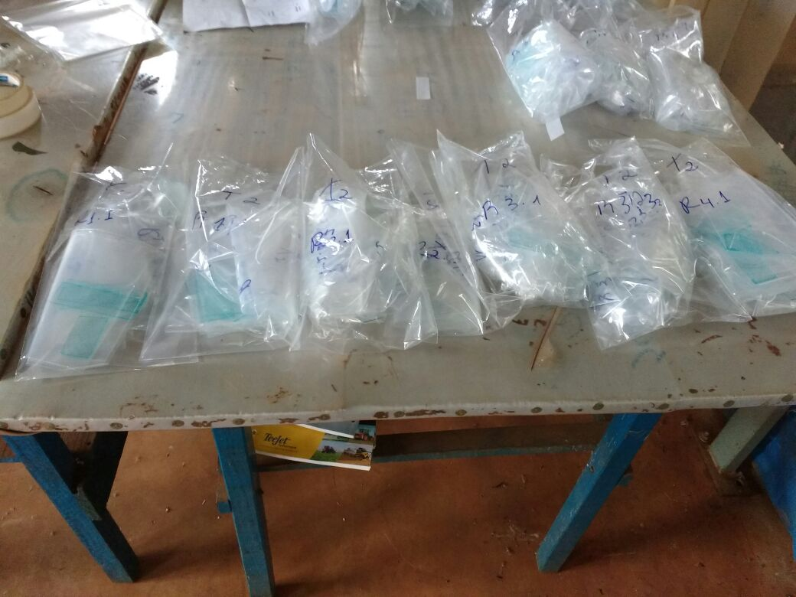
Metodologia
A calda pulverizada continha uma solução de corante azul, e cada lâmina de vidro foi associada a um sensor
Valores obtidos pelo sensor
Absorbância obtida por espectrofotometria do corante na placa.
Resultados das técnicas de aplicação
Análise de correlação para verificar a associação entre leitura no sensor e absorbância
Figura 4 – Lâminas de vidro coletadas

Slide 9
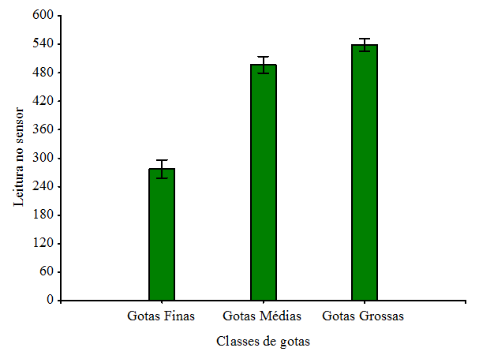
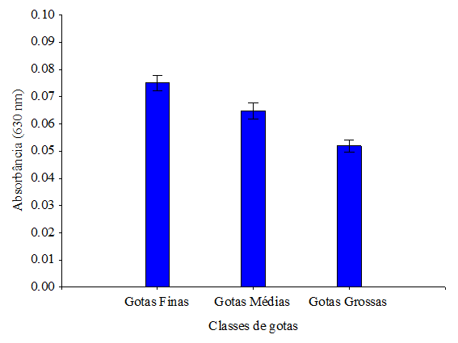
Resultados
Figura 6 – Leitura do sensor em função das classes de gotas
Figura 5 – Absorbância pela classe de gotas

Slide 10
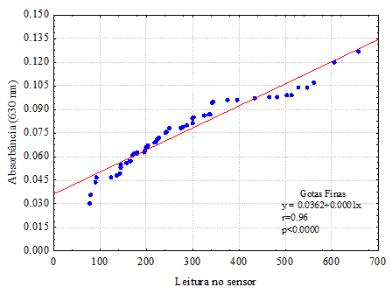
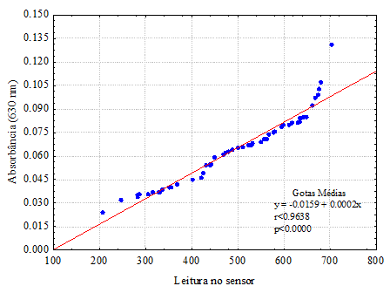
Resultados
Figura 7 – Gotas Finas
Figura 8 – Gotas Médias

Slide 11
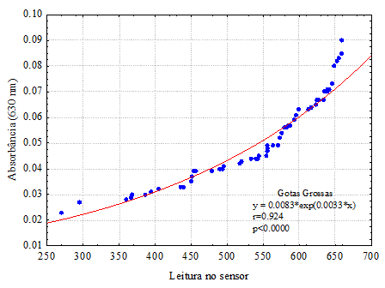
Resultados
Figura 9 – Correlação entre a absorbância e leitura no sensor com gotas grossas

Slide 12
Potencial de Mercado e Diferencial Competitivo
O sistema desenvolvido tem potencial de tornar-se um produto inovador ao mercado e no segmento de tecnologia de aplicação
Abrange as áreas de produtos químicos, ciência das plantas daninhas, fitopatologia, entomologia e adubação foliar.
Tem como principal diferencial o baixo custo e rapidez na coleta de informações e resultados.

Slide 13
Considerações Finais
Este projeto, além de desenvolver um produto útil e de baixo custo também contribuiu para estabelecer um grupo de ciência e tecnologia de processos e produtos inovadores na UENP
Além disso, integra as diferentes áreas de conhecimento, por meio da multidisciplinaridade oferecida pelos cursos de ciência da computação, sistema de informação e agronomia.
Estágio em que se encontra o desenvolvimento da tecnologia:
( ) Laboratório ( ) Mercado
( ) Scale-up (mudança de escala) ( X ) Protótipo

Slide 14



Agradecimentos
Núcleo de Investigação em Tecnologia de Aplicação de Agroquímicos e Máquinas Agrícolas

Slide 15
Contato
Vinicius Henrique F da Rosa
Graduando em Ciência da Computação
viniciushenrique34@Hotmail.com
Prof. Dr. Rone Batista de Oliveira
Curso de Agronomia/UENP
rone@uenp.edu.br

